Slide 1
回忆我的母亲
朱德

Slide 2
大家知道《朝花夕拾》中提到“二十四孝图”中有哪几个故事？
情境导入
老莱娱亲
郭巨埋儿
哭竹生笋
子路负米
黄香扇枕
陆绩怀橘
卧冰求鲤
......
那你怎样看待中国古代的孝道？

Slide 3
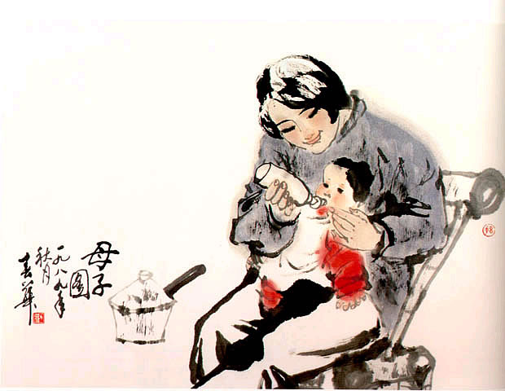

Slide 4
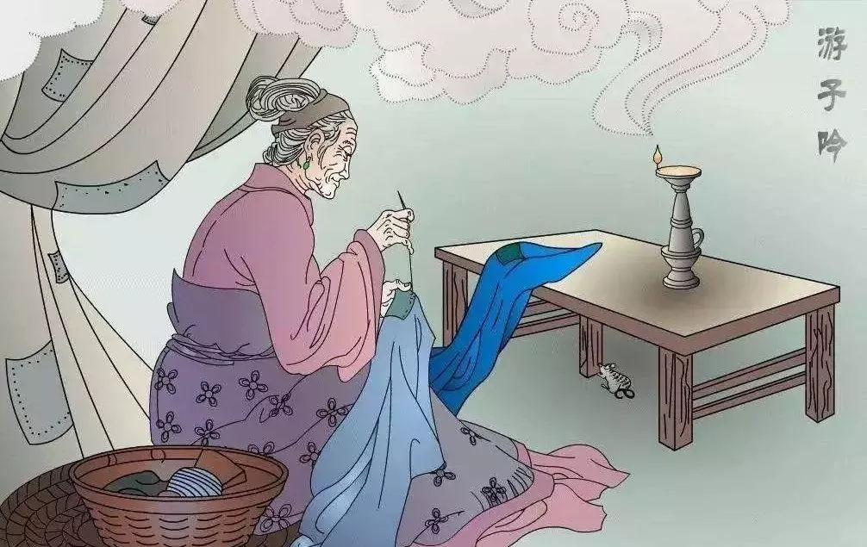
游子吟
孟郊
慈母手中线，
游子身上衣。
临行密密缝，
意恐迟迟归。
谁言寸草心，
报得三春晖。

Slide 5
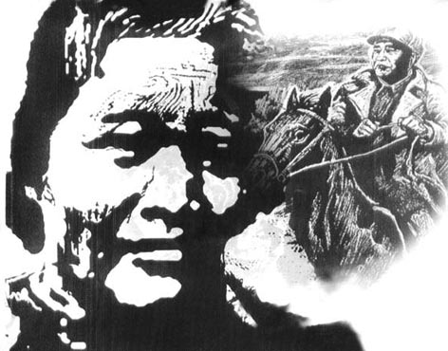
得到母亲去世的消息，我很悲痛。我爱我母亲，特别是她勤劳一生，很多事情是值得我永远回忆的。 ——朱德

Slide 6
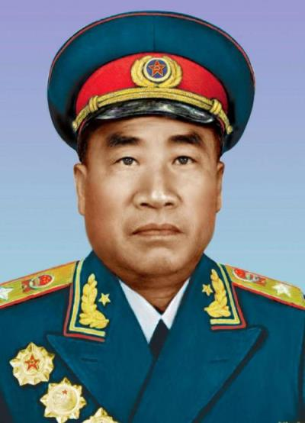
作者简介
【朱德】（1886—1976），字玉阶，四川仪陇人。伟大的马克思主义者和无产阶级革命家、军事家，中国人民军队和中华人民共和国的卓越领导人。1955年被授予中华人民共和国元帅军衔。其主要著作收入《朱德选集》。

Slide 7
背景介绍
本文选自《朱德选集》（人民出版社1983年版）。这是朱德同志在得到母亲去世的消息后写的一篇回忆母亲的文章，是一篇感情真挚、文笔朴素的散文。
朱德同志的母亲钟太夫人，是1944年去世的，享年86岁。1944年3月25日的《解放日报》上，曾刊载过这位英雄母亲的传略。
1944年4月10日，延安各界隆重举行追悼八路军总司令朱德的母亲钟太夫人大会，这是中国共产党历史上仅有的一次为党的领导人的母亲举行的公祭仪式。

Slide 8
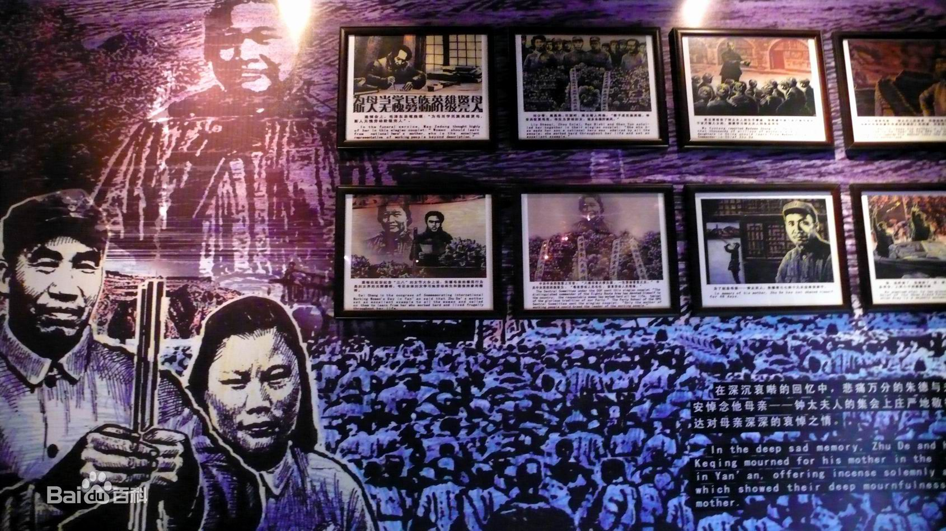
中共中央的挽联:
“八路功勋大孝为国，
一生劳动吾党之光”。
刘少奇、周恩来等
同志的挽联:
“教子成民族英雄，
举世共钦贤母范；
毕生为劳动妇女，
故乡永保好家风”。
毛泽东的挽联:
“为母当学民族英雄贤母，
斯人无愧劳动阶级完人”。

Slide 9
文体知识
回 忆 录 | 概 念 | 是追记本人或他人过去的生活经历 和社会活动的一种文体。
 | 特 点 | 内容真实可靠，不能虚构；一般采 用第一人称的叙述方式，可以写一件事的全过程，也可以记录某些生活片段；以叙述为主，可以兼有描写、抒情和议论；语言表达上追求朴素自然，不求华丽。

Slide 10
识文辩词
字词注音
溺死（ ） 私塾（ ） 劳碌（ ）
和蔼（ ） 迁徙（ ） 佃农（ ）
管束（ ） 祖籍（ ） 慰勉（ ）
韶关（ ） 衙门（ ） 外甥（ ）
妯娌（ ） 周济（ ） 不辍（ ）
为富不仁（ ）
nì
shú
lù
ǎi
xǐ
diàn
shù
jí
wèi miǎn
sháo
yá
shēnɡ
Zhóu li
jì
chuò
rén

Slide 11
词语解释
客籍人：一般指整村整族从外地迁徙到某一地方定居的人。客籍，是相对于原籍说的。
好劳动：劳动好手。
任劳任怨：做事不辞辛苦，不怕别人埋怨。
周济：对穷困的人给予物质帮助。
为富不仁：靠剥削发财致富的人没有好心肠。
支撑门户：勉强维持家庭。
慰勉：安慰勉励。
聊叙：姑且谈谈。聊，姑且。
不辍劳作：不停止劳动。

Slide 12
感知文章
朗读课文，划分文章层次并概括大意。
第一部分（1）
开篇点题。痛悼母亲逝世，引出回忆。
第一层（2-8）：写母亲的勤劳俭朴、宽厚仁慈的高贵品质和坚强不屈的性格。
第二部分（2-13）
第二层（9-13）：写母亲朴素的阶级觉悟，她仇恨为富不仁者，支持和慰勉作者参加革命。
第一层（14-15）：概述母亲对自己的教育和深刻的影响。
第三部分（14-17）
第二层（16-17）：写对母亲的沉痛悼念，并表达了作者以尽忠于党和人民来报答母亲的深恩的决心。

Slide 13
母亲的事迹
时间 | 母亲所做（或经历）的事情 | 母亲的个性品质
作者小时候 （记忆时起）
1885～1900 年前后
1905年
1908年
1919年
大革命时期 （1924-1927年）
抗战以后
1944年
“整日劳碌着”，煮饭、种田、种菜、喂猪……
聪明能干，勤劳俭朴，宽厚仁慈
被逼退佃、搬家，遭遇天灾
坚强不屈；爱憎分明
节衣缩食，借债供作者读书
识大体、明事理
支持、慰勉作者参加革命
深明大义
离开土地就不舒服，回家继续劳动
勤劳朴实
独立支持一家人的生活
勤俭持家
过着勤苦的农妇生活
理解、支持革命
不辍劳作
热爱劳动

Slide 14
文段赏析
线索：“勤劳”总领全文，是全文叙事的线索。
得到母亲去世的消息，我很悲痛。我爱我母亲，特别是她勤劳一生，很多事情是值得我永远回忆的。
点明题旨，引出下文。

Slide 15
母亲年老了，但她永远想念着我，如同我永远想念着她一样。
直抒胸臆：两个“永远”，语言平实，感情浓烈，写出了母子之间不言而喻的一片深情。

Slide 16
课文解读
1.第1段在全文中起到了什么作用？
开篇点题，运用倒叙写法，怀着对母亲深沉的爱，开始回忆母亲勤劳的一生。
“我爱我母亲”奠定了全文的感情基调。
“永远回忆”既呼应题目，又自然地引出下文。

Slide 17
2.你如何理解母亲溺婴的行为？是否太残忍？
被迫溺婴，实属无奈之举，母亲的心里一定充满了矛盾与哀伤，惨痛至极。
3.第4段“总是天不亮就起床”中的“总是”一词说明了什么？
“总是”说明天天如此，没有例外的时候，表现了母亲的勤劳能干。

Slide 18
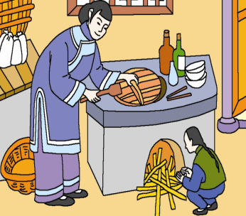
4.第5段中“到八九岁时就不但能挑能背，还会种地了”，你有什么体会？
“不但……还……”表明“我”掌握了劳动的技能，学到了生产的知识，这些都源于母亲的言传身教。

Slide 19
5.如何理解第5段中的“自然地在旁边帮她的忙”“悄悄把书一放，挑水或放牛去了”“整日在地里跟着母亲劳动”等句子？
“自然地”“悄悄”“整日在地里跟着”等词语，说明母亲身教的巨大力量，使作者从小养成了热爱劳动的好习惯。

Slide 20
6.第6段中“这类地主富人家看也不看的饭食，母亲却能做得使一家人吃起来有滋味。”一句写出了什么？
“看也不看”表明饭食质量差，“吃起来有滋味”更体现了母亲的聪明能干。

Slide 21
7.“母亲那种勤劳俭朴的习惯，母亲那种宽厚仁慈的态度，至今还在我心中留有深刻的印象。”这句话在文中有什么作用？
这句话总结了前文所记叙的内容，导出了后文的主线，即母亲朴素的阶级意识及其在生活中的不断发展、提高。

Slide 22
8.第8段中对1900年旱灾时的场面描写反映了什么？
“穿得破破烂烂”“凶杀毒打”“血溅四五十里”“哭声动天”，语言朴素平实，叙事有声有色，写出了农民的疾苦和社会的黑暗。

Slide 23
9.如何理解“威胁着我家要退佃，逼着我们搬家”这一事件？
写退佃搬家，用了“威胁”“逼”等寥寥数语写出了地主阶级的残忍和冷酷，这是作者家最悲惨的一次遭遇。

Slide 24
10.第9段，怎样理解“逼得母亲和父亲决心节衣缩食培养出一个读书人来‘支撑门户’”这句话？
“支撑门户”表明母亲和父亲寄希望于作者，表现了他们的反抗意识，反映了劳动人民想摆脱剥削阶级压迫的合理愿望。

Slide 25
11.“离开土地就不舒服”“回家继续劳动，一直到最后”，如何理解这两句话的含义？
表明母亲已经养成了劳动的习惯，劳动已经成为她生活的必需，这是劳动人民所共有的勤劳的美德。

Slide 26
12. 第12段中“母亲知道我所做的事业，她期望着中国民族解放的成功。她知道我们党的困难，依然在家里过着勤苦的农妇生活。”这句话表明了母亲什么样的性格特点？
两个“知道”表明母亲深明大义，盼望革命能够成功。

Slide 27
13.第12段中“竟未能报答母亲的希望”一句中的“竟”字有何作用？
“竟”字表达了作者因为没有报答勤劳、坚强、可亲可敬的母亲，而内心感到非常愧疚和遗憾。

Slide 28
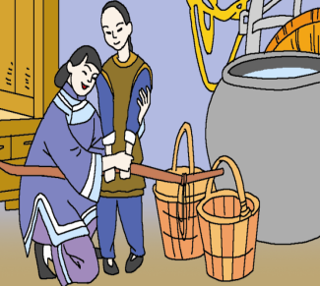
14.作者感谢母亲的原因有哪些？
一是“给教我与困难作斗争的经验”。
二是“给我一个强健的身体，一个勤劳的习惯”。
三是“教给我生产的知识和革命的意志”。
这些都是作者回忆母亲的根本原因。

Slide 29
15.文章饱含了作者对母亲的哪些丰富的感情？
有爱、敬、哀、思念、怀念、歌颂、赞扬、感谢等等。其中爱是基本感情，是贯穿全文的感情。作者怀着对母亲深深的爱而哀思母亲、敬重母亲、歌颂母亲、感谢母亲，唱出一支对母亲的深情赞歌。

Slide 30
人物分析
“她身体高大结实”，除了煮饭，还要种田，种菜，喂猪，养蚕，纺棉花。
母亲亲手纺出线，请人织成了“有铜钱那样厚”的“家织布”，一套衣服可以有两三个孩子“接着穿还穿不烂”。
一生未曾脱离过劳动，以劳动为生命，离开土地就不舒服，虽至晚年，“仍不辍劳作，尤喜纺棉”。
勤劳聪慧

Slide 31
在剥削阶级的侵害面前，“母亲没有灰心，她对穷苦农民的同情和对为富不仁者的反感却更强烈了”。
母亲鼓励作者去寻找新的生活。在作者幼年以沉痛的三言两语启发了他幼年时期反抗压迫追求光明的思想。
坚强不屈

Slide 32
节衣缩食供养作者去读书，想着靠他作为读书人来“支撑门户”，不受或少受“乡间豪绅地主的欺压”。
作者远走云南，参加新军和同盟会，母亲毅然支持作者走上了革命征途。作者接受了马克思主义，并加入了中国共产党，母亲更加积极地支持他。
识大体、顾大局

Slide 33
通过上述分析，可以看出“母亲”具有哪些美德？贯穿其一生的优秀品质是什么？
勤劳朴实、聪明能干、
宽厚仁慈、坚忍顽强

Slide 34
深入探究
1.作者是怎样把对母亲的热爱和对劳动人民的热爱、对革命事业的忠诚结合起来的？谈谈你在这方面的体会。
作者是革命领袖，他心里装着人民，还装着党和国家。作者深知母亲逝世的哀痛是“无法补救的”，因此就要寻找补救之法，以报答母恩于万一。于是，从母亲的平凡，想到劳动人民的平凡，想到“她只是千百万劳动人民中的一员”；再进一步想到“正是这千百万人创造了和创造着中国的历史”。再通过一个设问句，使报答母亲深恩的感情上升为更博大的感情：“尽忠于我们的民族和人民的希望——中国共产党，使和母亲同样生活着的人能够过快乐的生活”。文章倒数第二段表达了作者宽广的胸怀、崇高的精神。作者把爱母亲的感情与爱党、爱人民、爱民族的感情紧紧地结合在一起，大大地深化了文章的主题。

Slide 35
2.文如其人，朱总司令朴实、谦逊、忠厚诚恳，写出的文章也没有华丽的辞藻，没有激情澎湃的语言，没有运用很多的修辞手法。有的同学因此认为本文不是一篇好文章，请结合具体语句说说你的看法。
文中没有用华丽的词藻和慷慨激昂的词句去续写、赞颂母亲。但是，在那平实的续写中，在那简洁、朴素的字里行间，却充满了对母亲真挚深沉的爱。这些都是肺腑之言，情真意切，感人至深。
总司令回忆的都是自己亲历亲见亲闻的母亲的生活经历，读来亲切而感人。这些亲身经历，切身感受都是最朴实不过的文字，使我们感受到母亲身教的巨大力量，也使总司令从小养成了劳动的习惯，学会了许多生产知识。

Slide 36
板书设计
痛悼母亲，引出回忆
整日劳碌
聪明能干
勤劳的母亲
尽忠于党
尽忠于人民
尽忠于民族
任劳任怨
坚强刚毅
回忆
我的
母亲
回忆母亲的一生
送子读书
给“我”慰勉
革命的母亲
期望成功
支持革命
教给“我”与困难作斗争的经验
母亲对“我”的教育和影响
教给“我”生产知识和革命意志

Slide 37
课文总结
课文围绕母亲“勤劳一生”这一线索选材、组材。以时间为纵向顺序，以母亲的优秀品质为横向顺序纵横交叉、点面结合。叙述了母亲对自己的教育和影响，抒发了对母亲的深深怀念和无比崇敬的表达了自己尽忠于民族和人民，尽忠于党来报答母亲的决心。

Slide 38
艺术特色
1.语言朴素、感情强烈。
文章没有华丽的辞藻和过分的渲染，但却深深地打动了读者，正所谓“朴实见真情”。作者把对母亲深深的敬爱和怀念之情渗透在对母亲的回忆之中，在字里行间的叙述中流露出一种真挚深沉的爱。如“母亲现在离我而去了……我用什么方法来报答母亲的深恩呢？”平白如话的语言，把一个儿子在失去母亲后的悲痛表达得十分真切。

Slide 39
2.夹叙夹议，情真意切。
作者在叙述母亲的事迹时，适当地穿插了精要的议论，起到了画龙点睛的作用。这些议论以记叙的内容为基础，阐述的是自己的切身感受，写得精当、有力。例如在结尾作者议论道：“母亲是个平凡的人，她只是中国千百万劳动人民中的一员，但是，正是这千百万人创造了和创造着中国的历史。”这句是在全文记叙母亲的基础上的总结性议论，不仅赞颂了母亲，而且由母亲推广到赞颂劳动人民，使作者的感情得以升华，使文章主题得以深化。

Slide 40
课后练习
1、课文通过回忆母亲的往事，表现了母亲具有哪些美德？贯穿母亲一生的优秀品质是什么？
勤劳朴实、聪明能干、宽厚仁慈、坚忍顽强
2、本文叙事的线索是什么？
以母亲“勤劳一生”为线索。
3、“特别是她勤劳一生，很多事情是值得我永远回忆的。”这个句子在文中起什么作用？
点明文章中心并引起下文。

Slide 41
4、本段点明主旨的句子是哪一句？
“得到母亲去世的消息，我很悲痛。”
5、表明叙事线索的句子是：
特别是她勤劳的一生。
6、表明全文感情基调的句子：
“我很悲痛。”“我爱我母亲。”

Slide 42
拓展提升
朱德巧扮“伙夫”脱险记
1928年12月，朱德率领部队在资兴驻扎，敌人闻讯来抓朱德。在这万分危急的情况下，朱德见逃不脱敌人的包围，便走进一家祠堂的厨房，随手拉了一条围裙系在腰上。敌人冲进来就问：“你们的总司令在哪里。”朱德指指身后：“在后面。”敌人又问：“你是干什么的？”朱德干脆地回答：“我是伙夫。”但几个敌人仍有些不放心，把这“伙夫”拉到灯下上下打量了一番，见他穿得破破烂烂，胡子老长，真是一副伙夫样。于是信以为真，便急忙到后面搜索。朱德趁机打开窗子，逃之夭夭。

Slide 43
谢谢观看！

